Slide 1
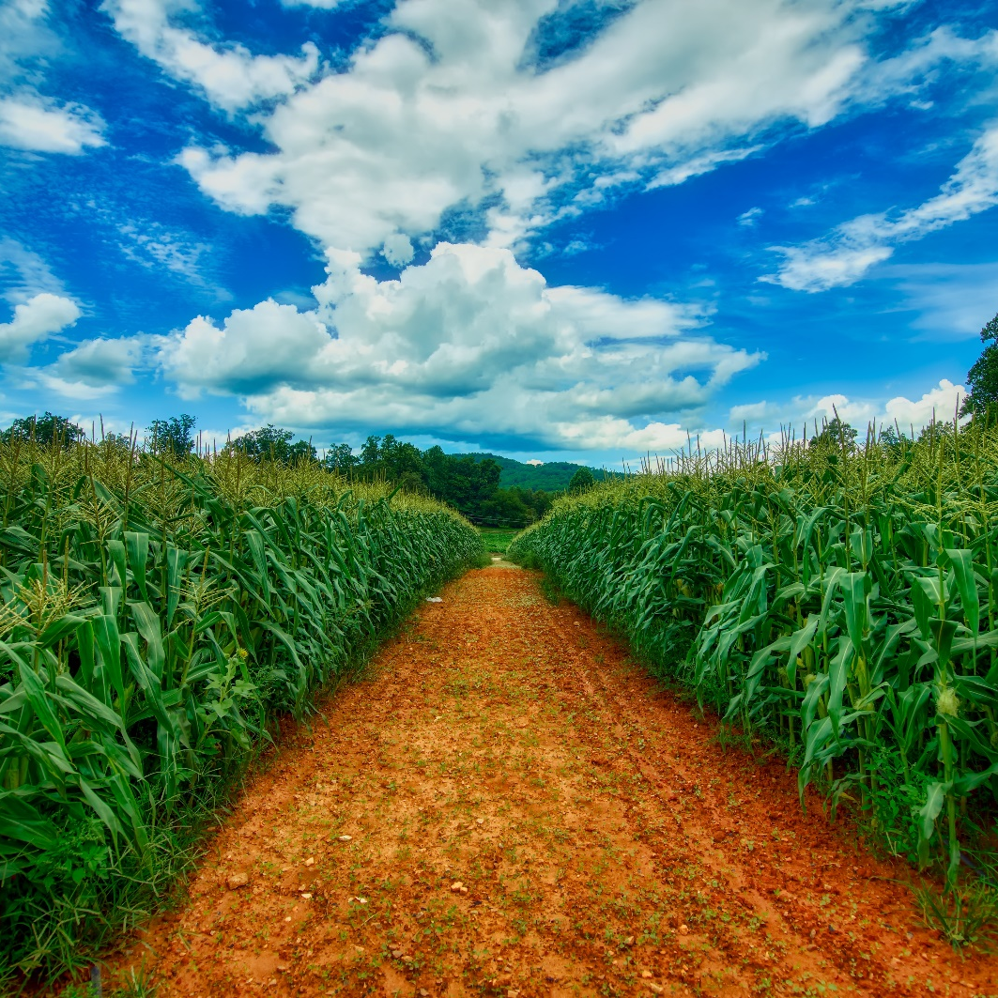
Отличия производства органической продукции от традиционной при расчете затрат и выгод
Кошелев Валерий Михайлович, д.э.н., профессор, зав. кафедрой управления РГАУ-МСХА имени К. А. Тимирязева

Slide 2
Структура темы
1. Основная идея органического сельского хозяйства
2. Динамика развития производства и мировой рынок органической продукции
3. Органическое сельское хозяйство России
4. Переход на органическое производство: изменения выгод и затрат

Slide 3
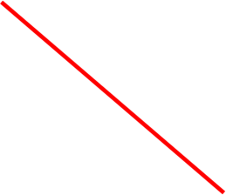
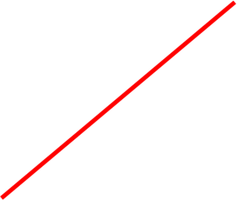
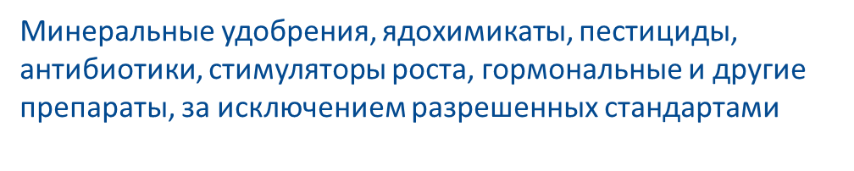
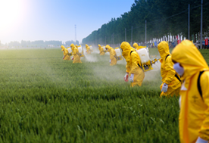

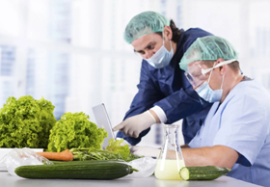


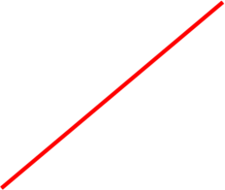
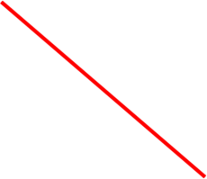
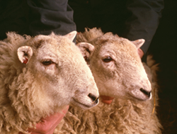


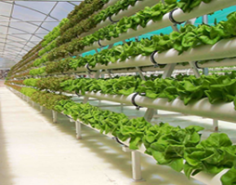
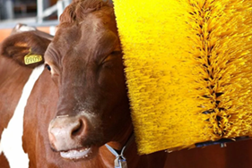

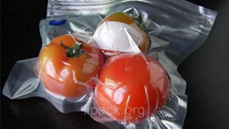

Что такое органическое сельское хозяйство?

Slide 4






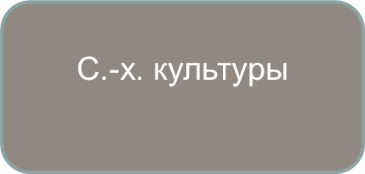


Основная идея органического земледелия

Slide 5
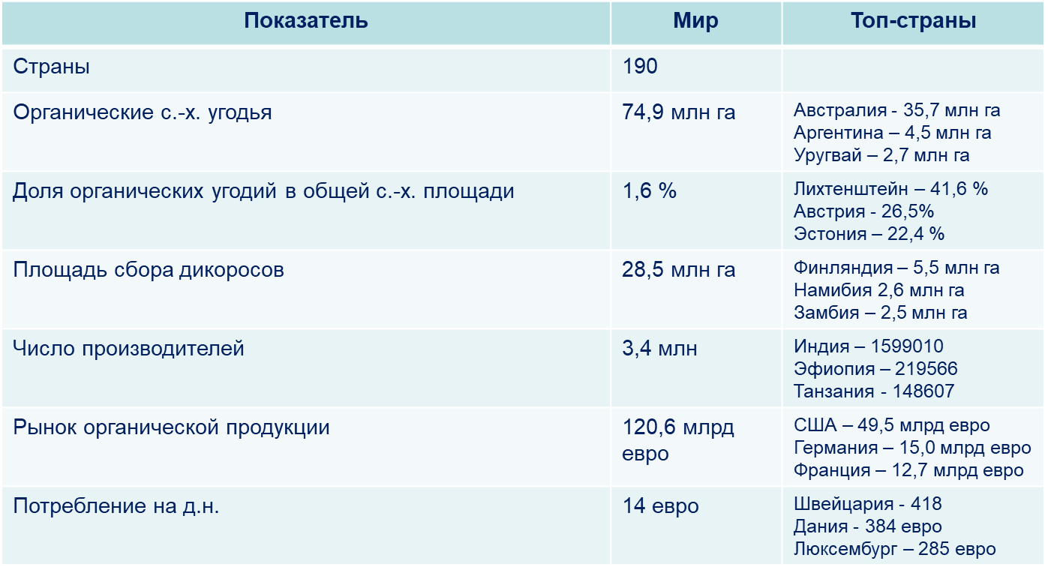
Динамика развития производства и мировой рынок органической продукции
Органическое сельское хозяйство: основные показатели 2020 г.
Source: FiBL survey 2022

Slide 6
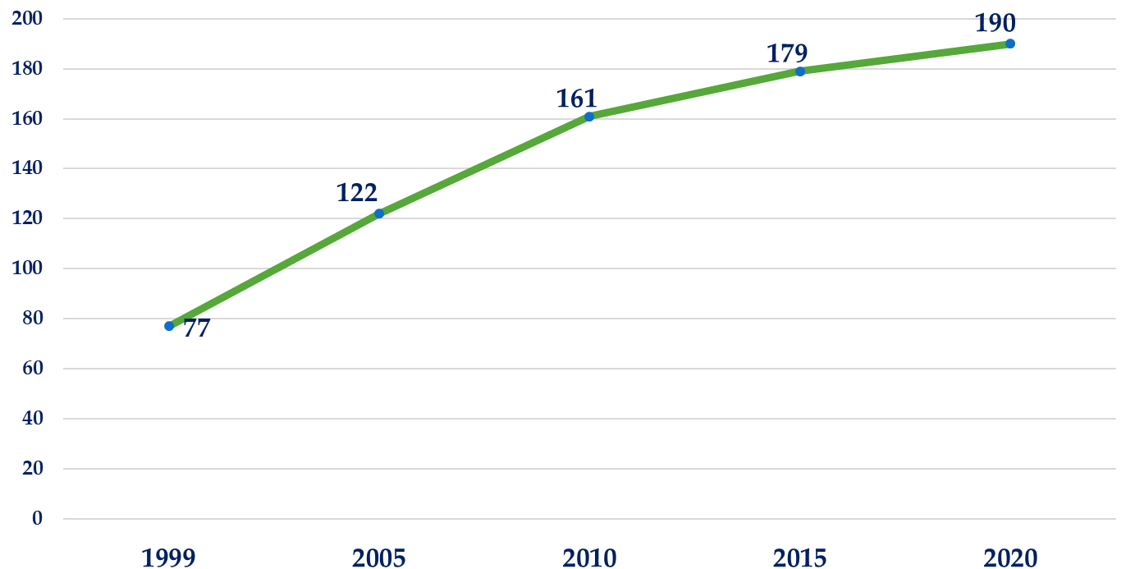
Число стран, производящих органическую продукцию
Источник: использованы данные IFOAM и FiBL

Slide 7
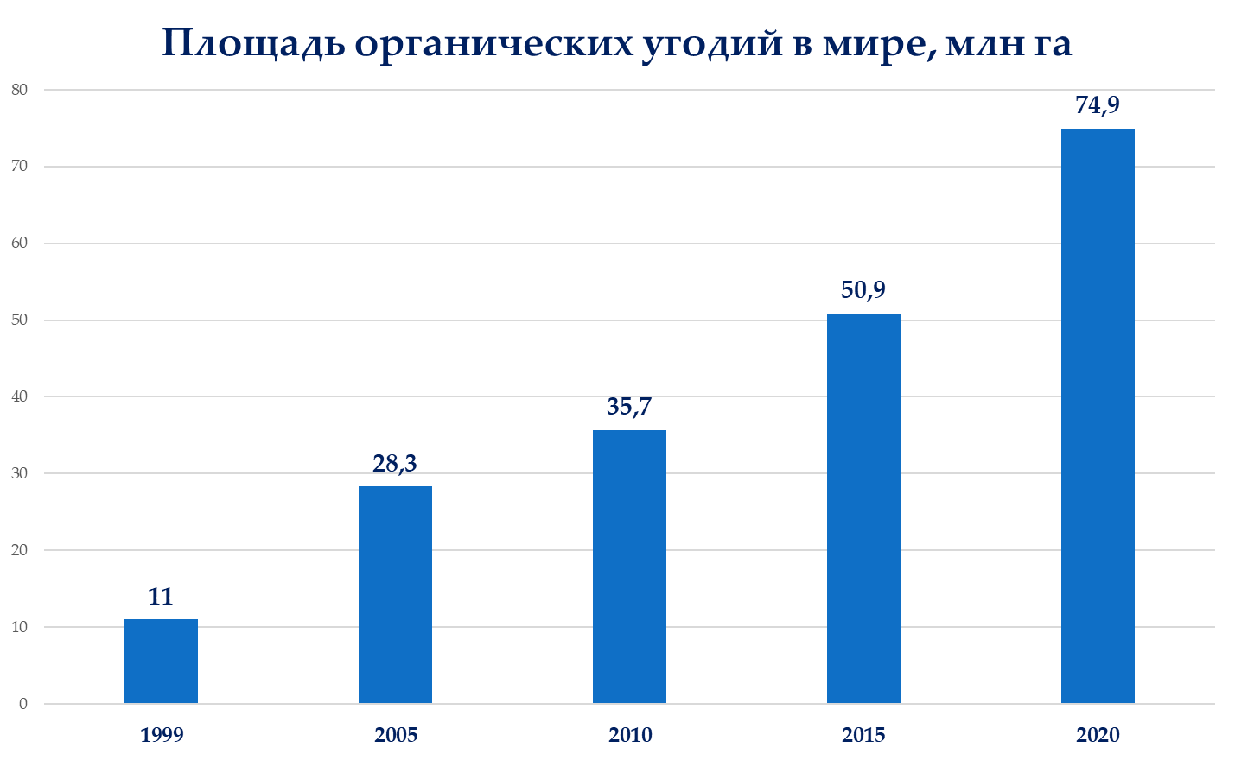
Площадь органических угодий в мире, млн га
Источник: использованы данные FiBL survey 2022

Slide 8
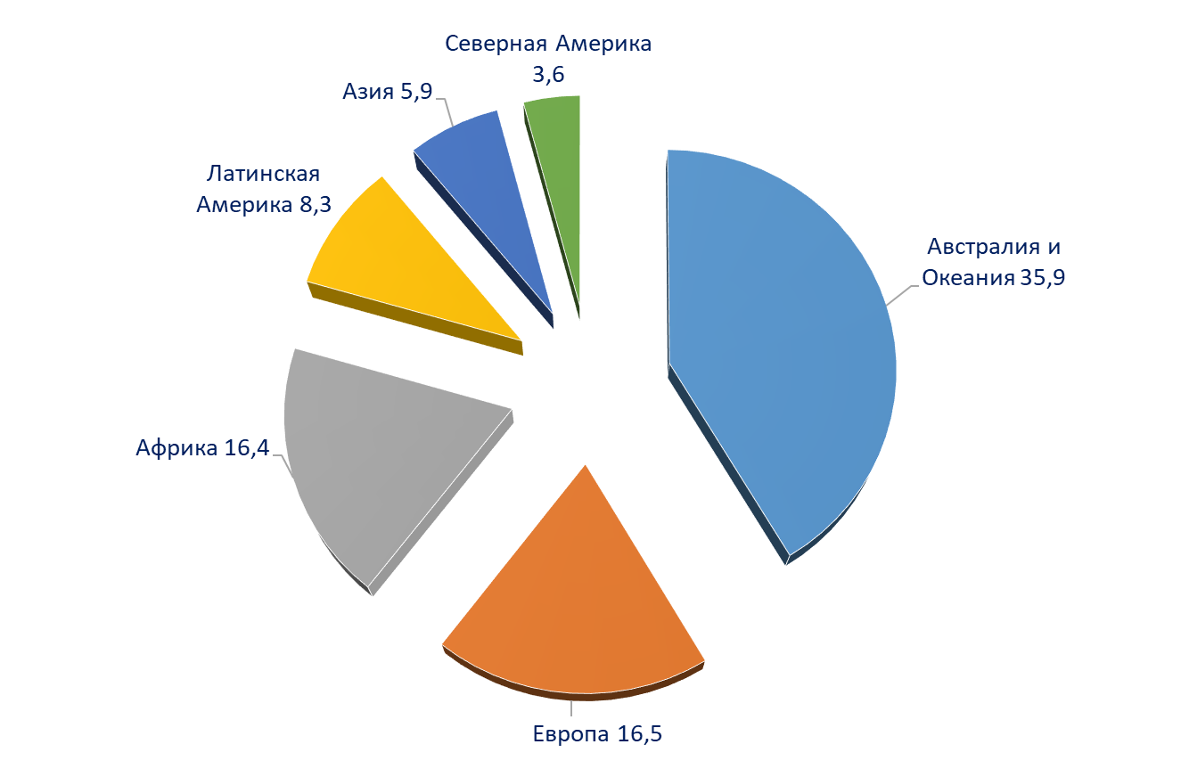
Распределение органических с.-х. угодий по регионам, млн. га.
Источник: использованы данные FiBL survey 2021

Slide 9
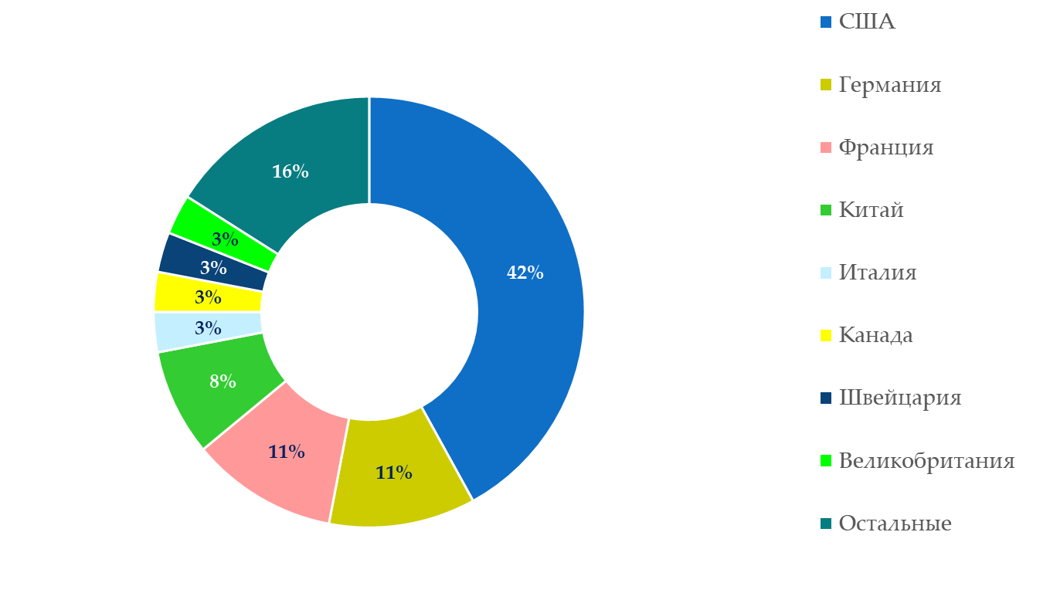
Структура розничных продаж органической продукции по странам
Источник: использованы данные FiBL survey 2021

Slide 10
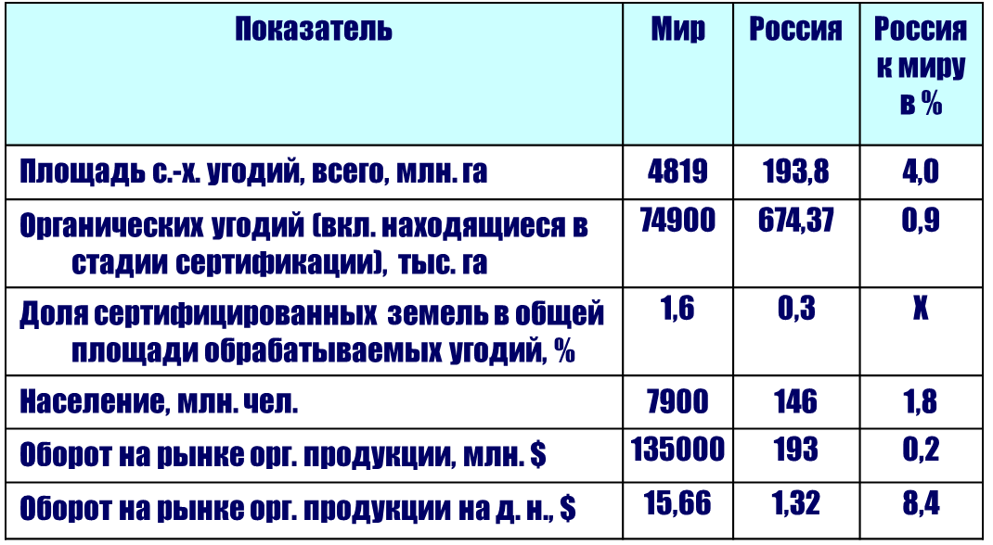
3. Органическое сельское хозяйство России
Потенциал
ресурс земель = Σ земель
27 стран ЕС
30 лет мало вносились мин. удобрения
запрет на использование ГМО
эмбарго на ввоз продовольствия
низкий курс рубля
Место России в мире

Slide 11
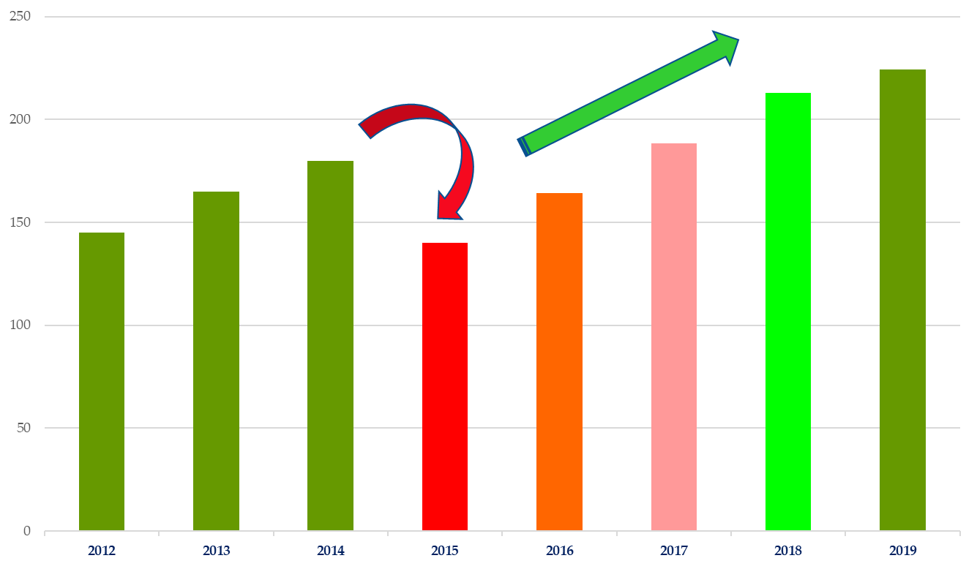
Оборот органической продукции на рынке России, млн. долл.
Источники: по данным Euromonitoring International, Agricapital, Research Institute of Organic Agriculture FIBL, Союза органического земледелия России

Slide 12
Что дает развитие производства органической продукции
Экономический аспект
1. Вклад в обеспечение продовольственной безопасности:
Повышение качества продовольствия
Повышение экономической доступности органической продукции для потребителей
2. Замещение импорта органической продукции
3. Развитие экспорта
4. Рост добавленной стоимости

Slide 13
Что дает развитие производства органической продукции
Экологический аспект
1. Защита окружающей среды:
Очищение почв
Снижение вредных стоков и загрязнения грунтовых вод
2. Сохранение биоразнообразия
3. Благополучие животных

Slide 14
Что дает развитие производства органической продукции
Социальный аспект
1. Диверсификация сельской экономики и рост занятости на селе :
Переработка сельскохозяйственного сырья
Развитие агротуризма, традиционных промыслов, биоэнергетики, просвещения и др.
2. Рост доходов сельских производителей и сельского населения
3. Развитие социальной инфраструктуры

Slide 15
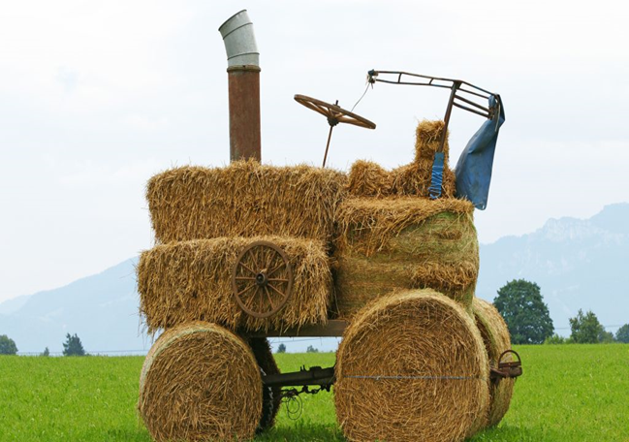
4. Переход на органическое производство: изменения выгод и затрат
Необходимы инвестиции:
сертификация
поиск новых каналов сбыта или создание собственных мощностей реализации
мощности переработки
введение новых отраслей: агротуризм, ресторанный бизнес, традиционные промыслы и т.п.
реклама, продвижение
возможно понадобится приобретение новой техники, оборудования

Slide 16

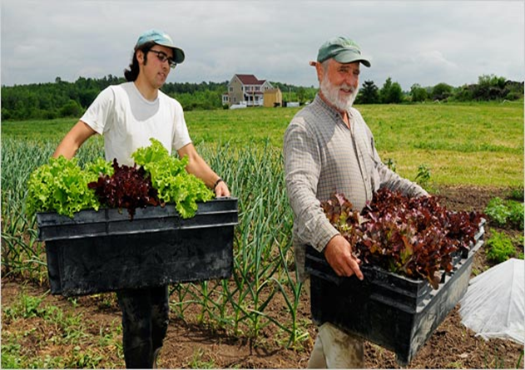


Переход на органическое производство: изменения выгод и затрат
Текущие затраты:
уменьшатся за счет исключения минеральных удобрений, пестицидов, регуляторов роста, кормовых добавок
уменьшатся в результате снижения урожайности
вырастут за счет увеличения ручного труда, количества механических операций обработки посевов, использования биологических СЗР, вет. препаратов, введения доп. посевов бобовых культур, приобретения органических семян, упаковки и т.п.

Slide 17
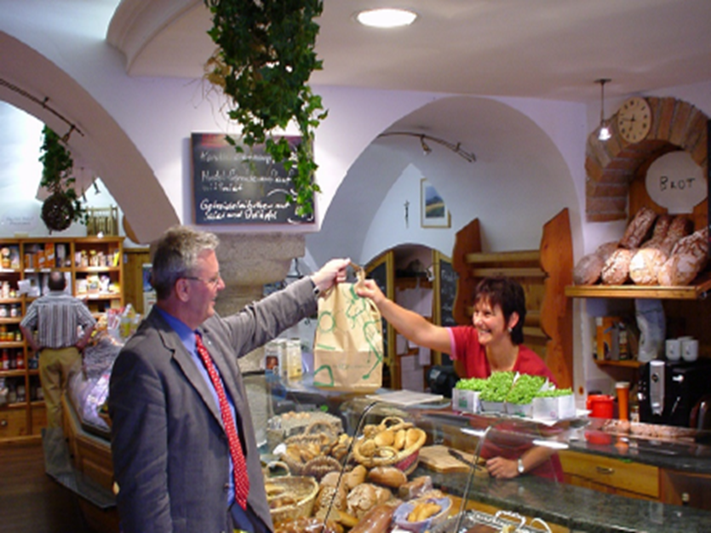
Приносит ли трансформация дополнительные доходы?
Цена на органические продукты выше
Возможна государственная поддержка

Slide 18
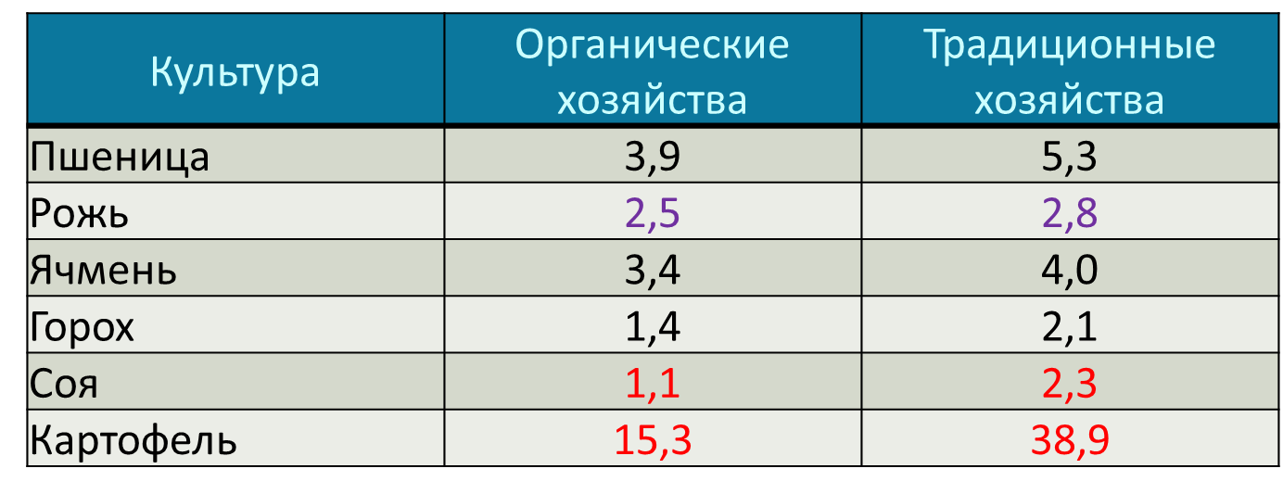
Другие эффекты трансформации
Снижение урожайности основных культур, т/га
Источник: BMLFUW, Thomas Rech, Austria

Slide 19
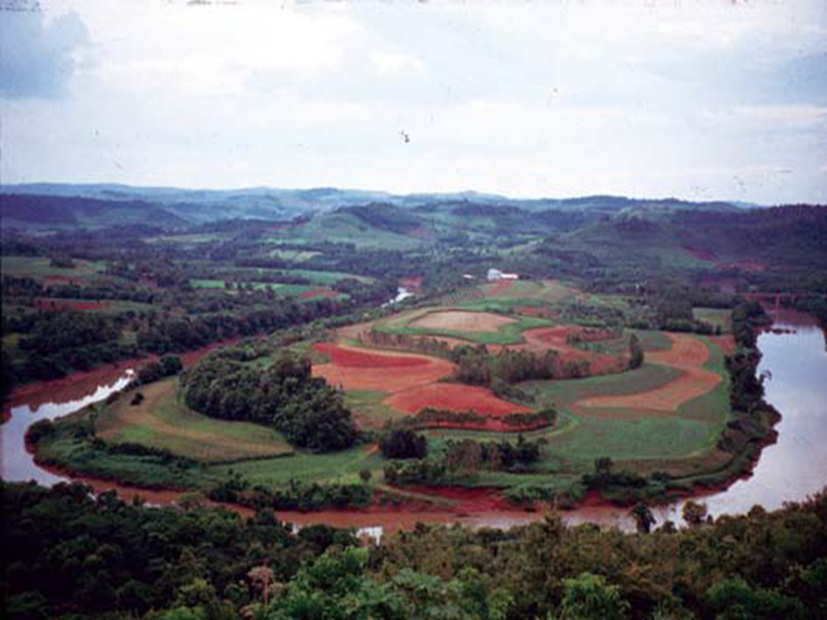
Другие эффекты трансформации
Переходный период – урожайность снижается, а продукция продается по прежним (более низким) ценам
Регулирование отношений с соседями (возможно отведение приграничных зон)
Необходимость введения в севооборот сидеральных культур

Slide 20
Спасибо за внимание!

